Slide 1
Mở đầu
* Trò chơi : Nối từ
- Chia lớp theo tổ và tổ chức trò chơi. Tổ đầu tiên đưa ra một từ ghép gồm hai âm tiết, ví dụ “ cây xanh “. Tổ tiếp theo sẽ lấy âm tiết thứ hai làm âm tiết thứ nhất cho từ mới , ví dụ : “ xanh tươi “. Cứ như vậy các tổ nối tiếp và quay vòng, tổ nào trong 5 giây không nghĩ ra từ tiếp theo sẽ bị loại ( Giáo viên đếm ngược thời gian trong 5 giây ). Tổ còn lại cuối cùng là tổ thắng cuộc .

Slide 2
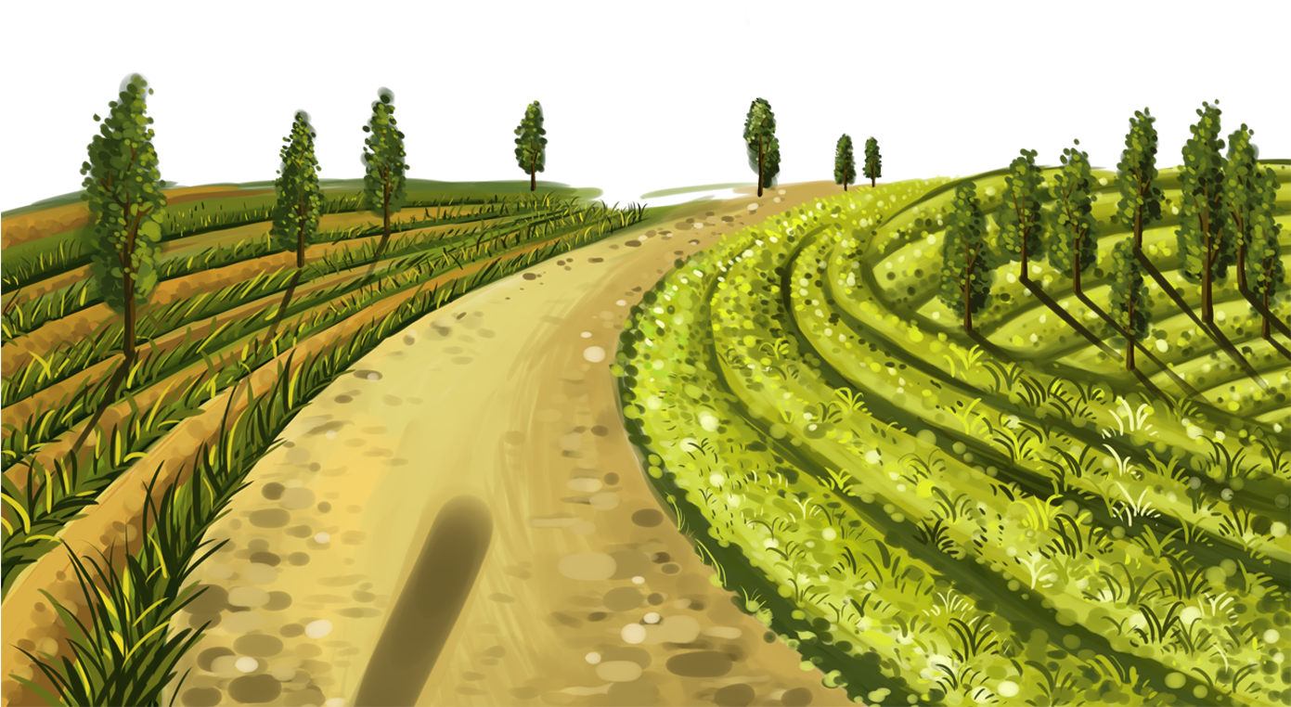
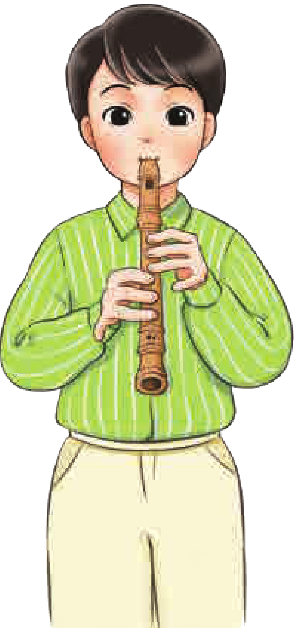
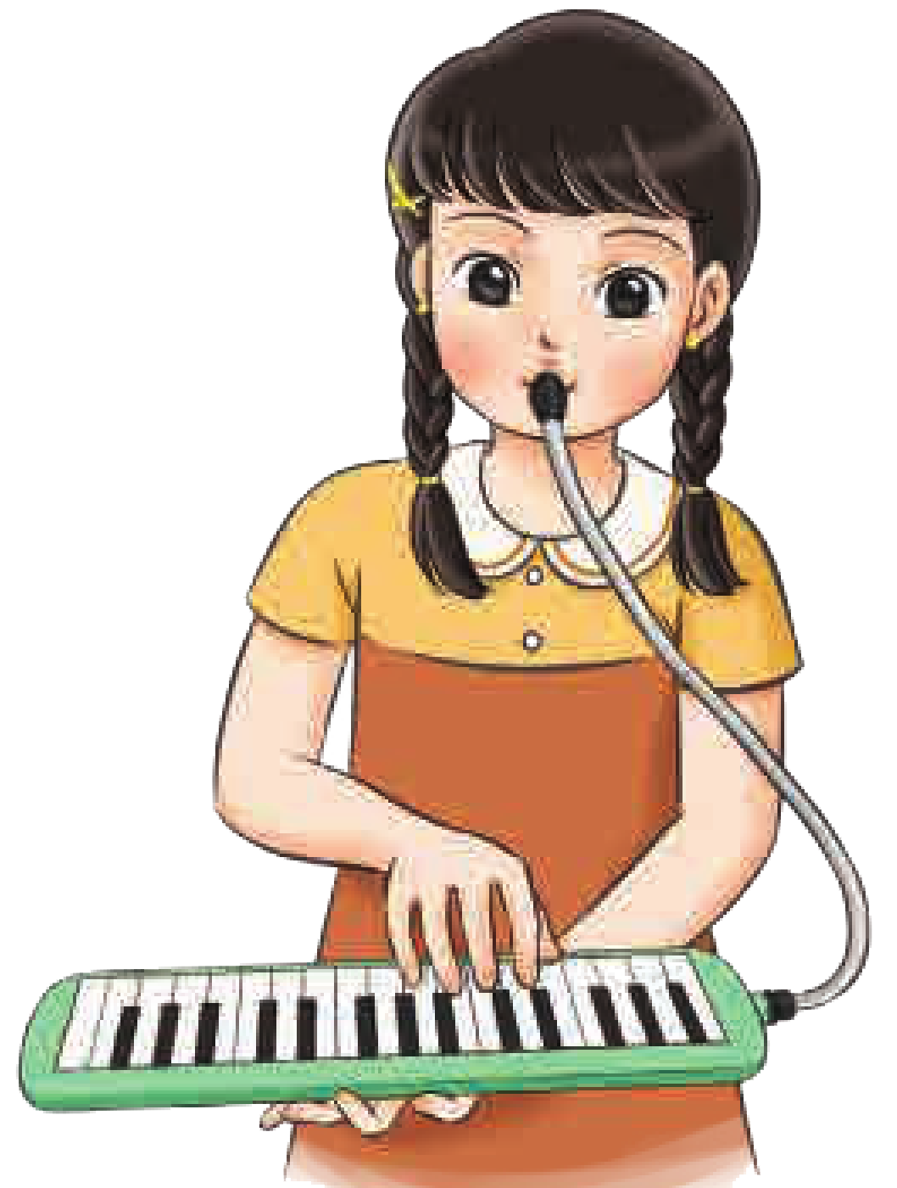
TIẾT 6
ÔN TẬP BÀI HÁT CHIM SÁO
NHẠC CỤ: NHẠC CỤ GÕ, NHẠC CỤ GIA ĐIỆU

Slide 3
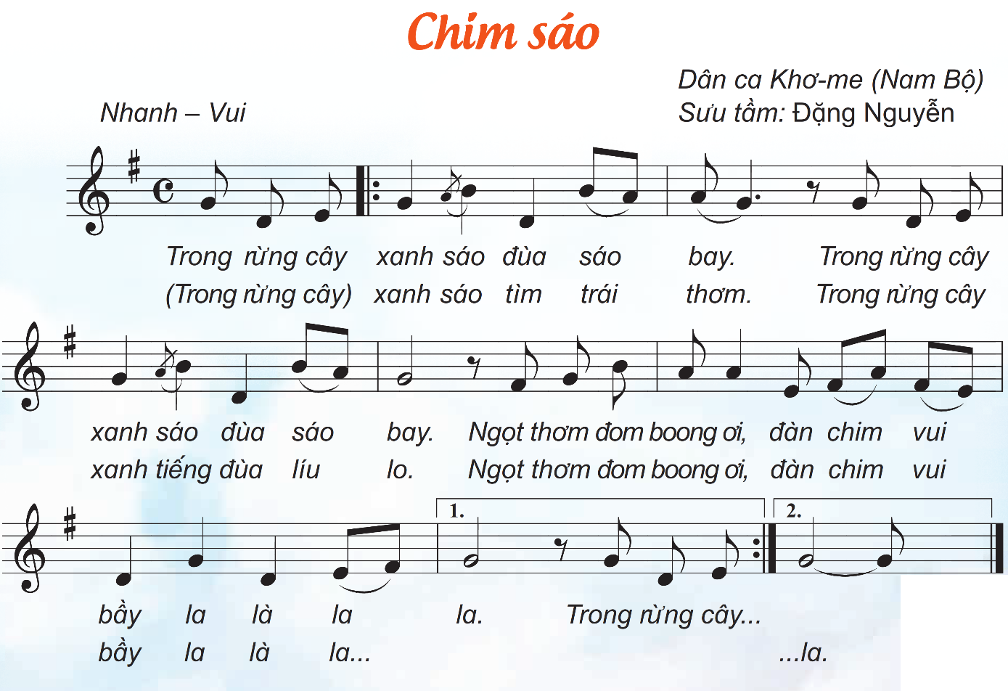
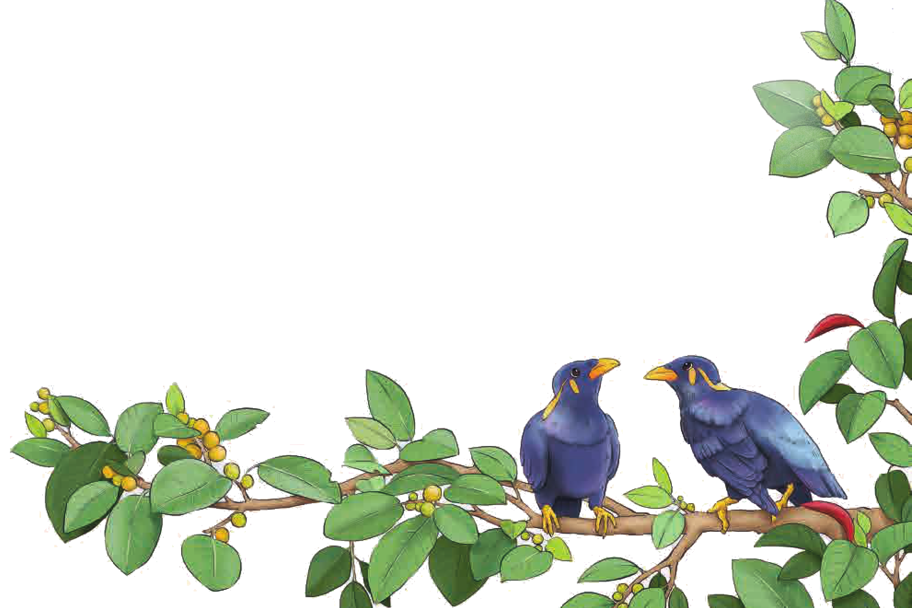
Luyện tập
ÔN TẬP BÀI HÁT CHIM SÁO

Slide 4
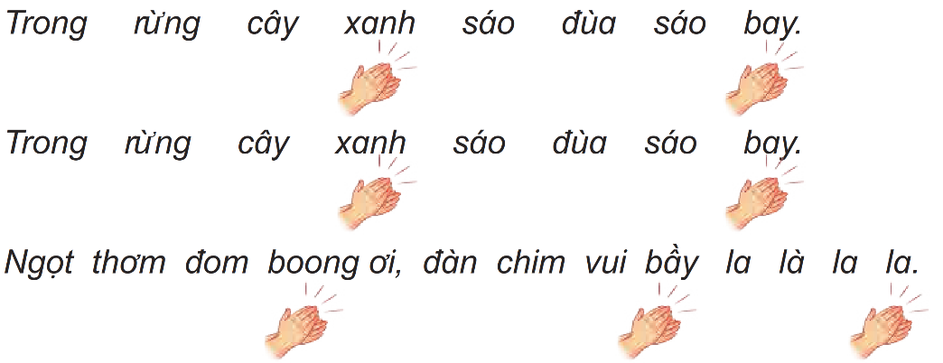
HÁT KẾT HỢP VỖ TAY TAY THEO NHỊP

Slide 5
Hát nối tiếp
2 bạn nam: Hát câu 1
2 bạn nữ: Hát câu 2
2 bạn nam: Hát câu 3
2 bạn nữ: Hát câu 4

Slide 6
Hình thành kiến thức
NHẠC CỤ GÕ, NHẠC CỤ GIA ĐIỆU
Nghe gõ mẫu, luyện tập và gõ nối tiếp

Slide 7
Giới thiệu

Slide 8
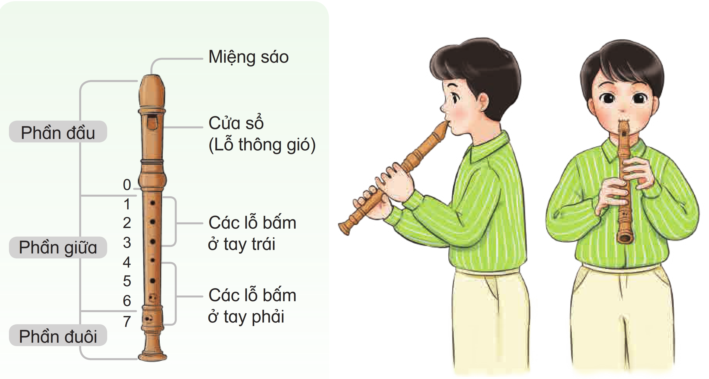
Nêu cấu tạo và hướng dẫn cách dùng

Slide 9
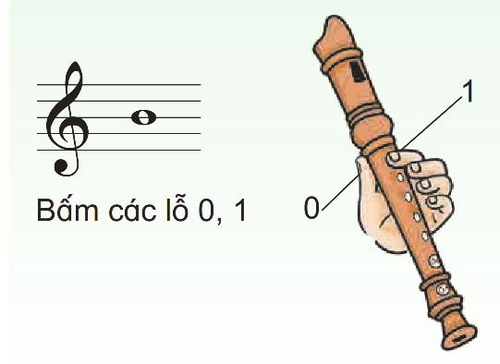
Nghe mẫu và thực hành thổi nốt si

Slide 10
Thực hành thổi nốt Si theo mẫu
- Cách bảo quản sau khi sử dụng xong vệ sinh đầu ống thổi vào toàn bộ thân sáo bảo quản và giữ gìn cẩn thận

Slide 11
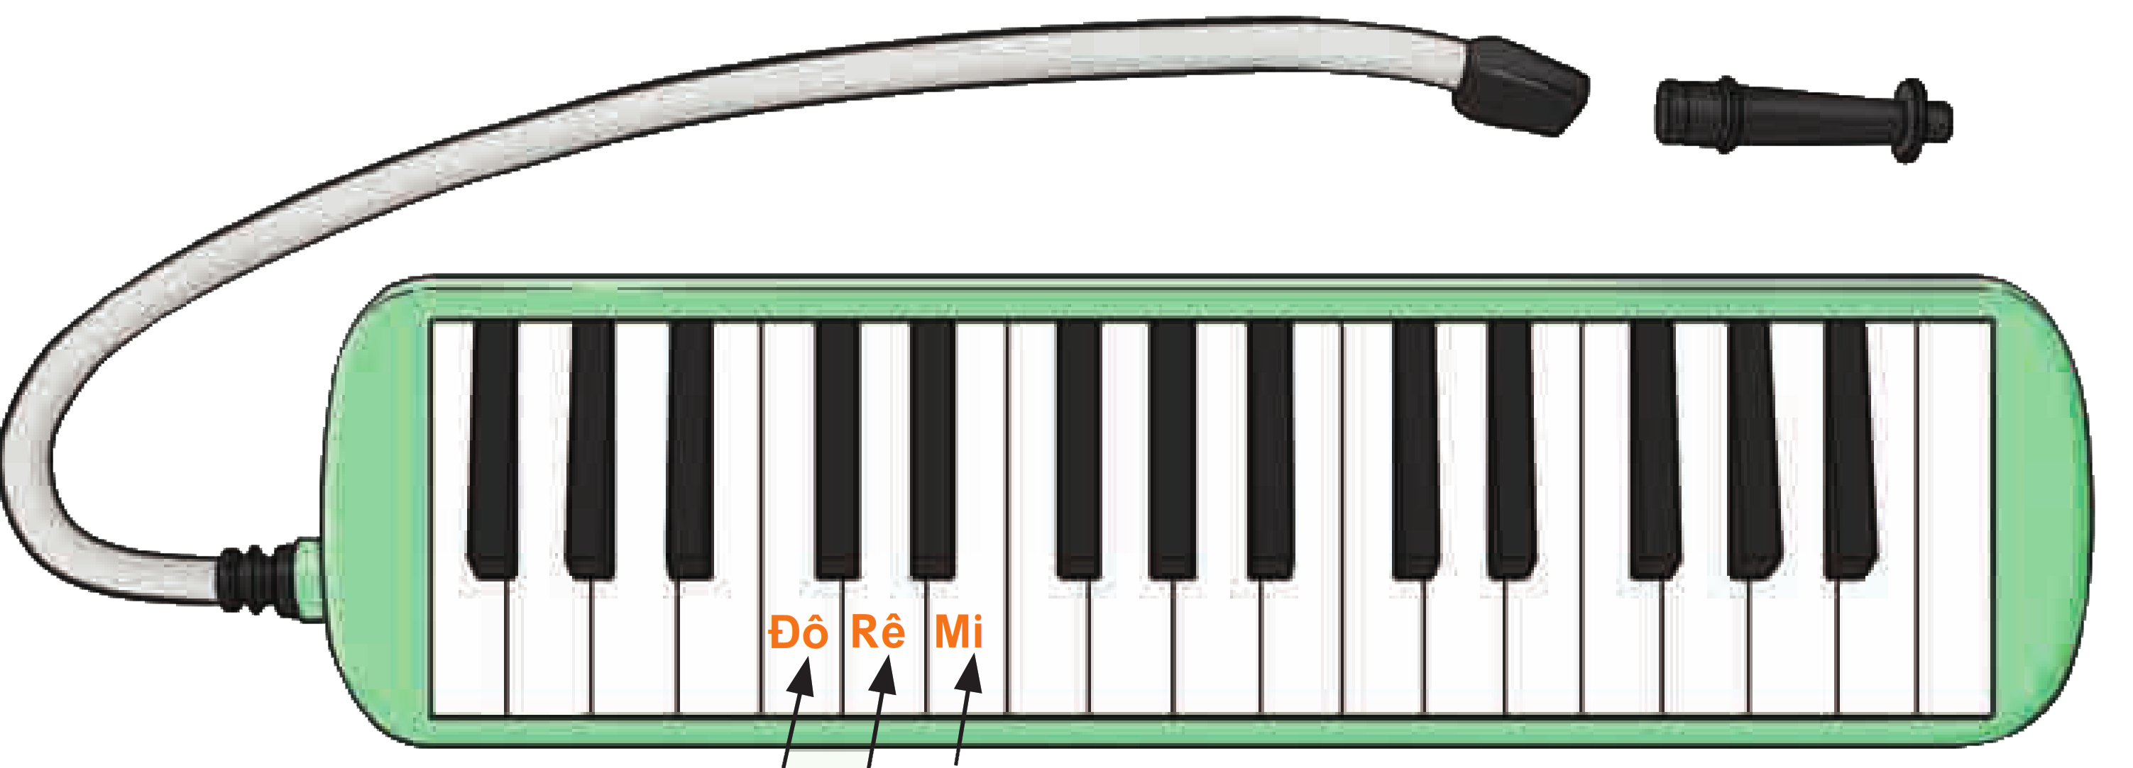
Giới thiệu

Slide 12
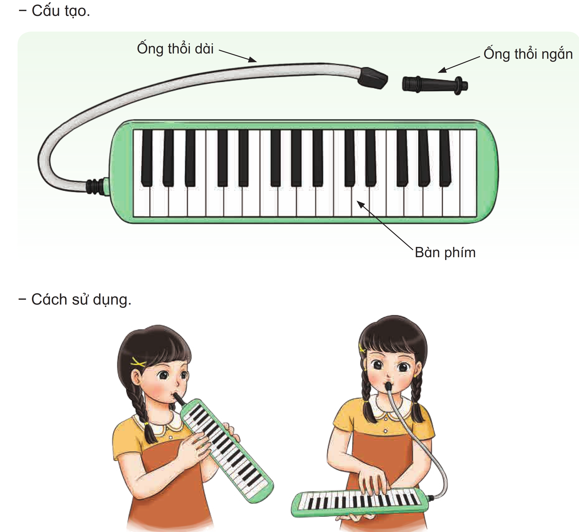
Nêu cấu tạo và hướng dẫn cách dùng

Slide 13
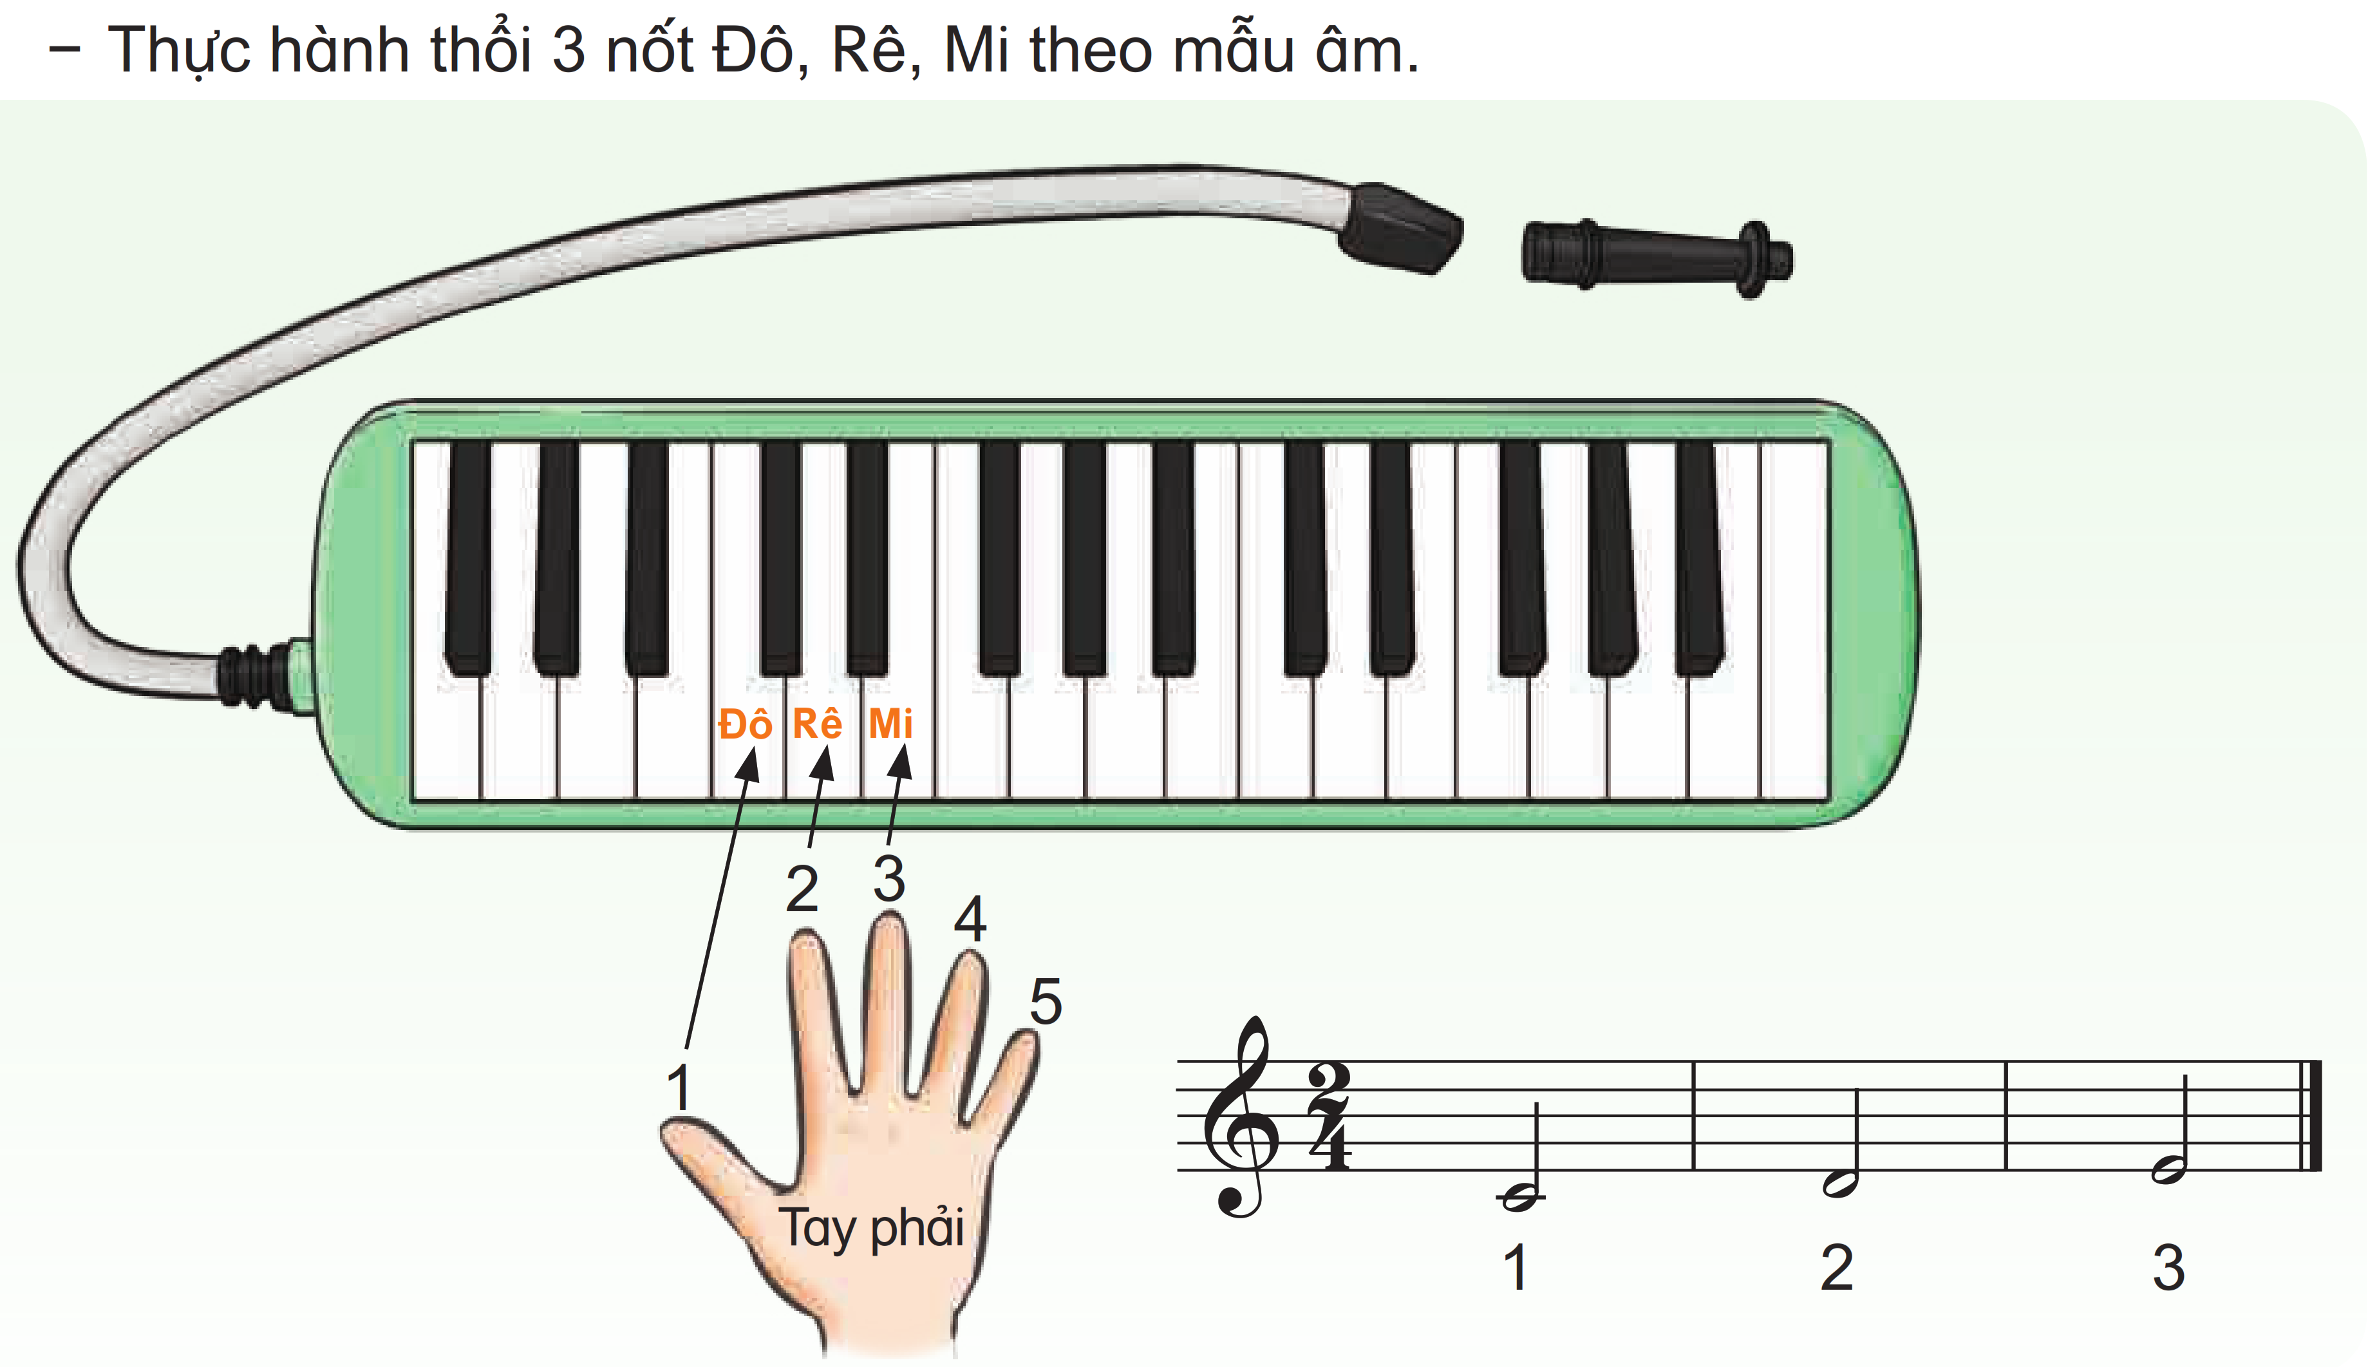
Cách bảo quản: sau khi sử dụng xong, vệ sinh đầu ống thổi và bàn phím bảo quản giữ gìn cẩn thận

